Slide 1
MHW1
Milano Luigi
Matricola: O46001682
Data 27/03/2021

Slide 2
Descrizione del progetto
L’app GamerSpot che sto sviluppando è un portale per videogiocatori dove sarà possibile consultare articoli, notizie e curiosità inerenti il mondo videoludico. Essendo ancora in uno stato embrionale, potrebbero essere inserite in futuro nuove funzioni.

Slide 3
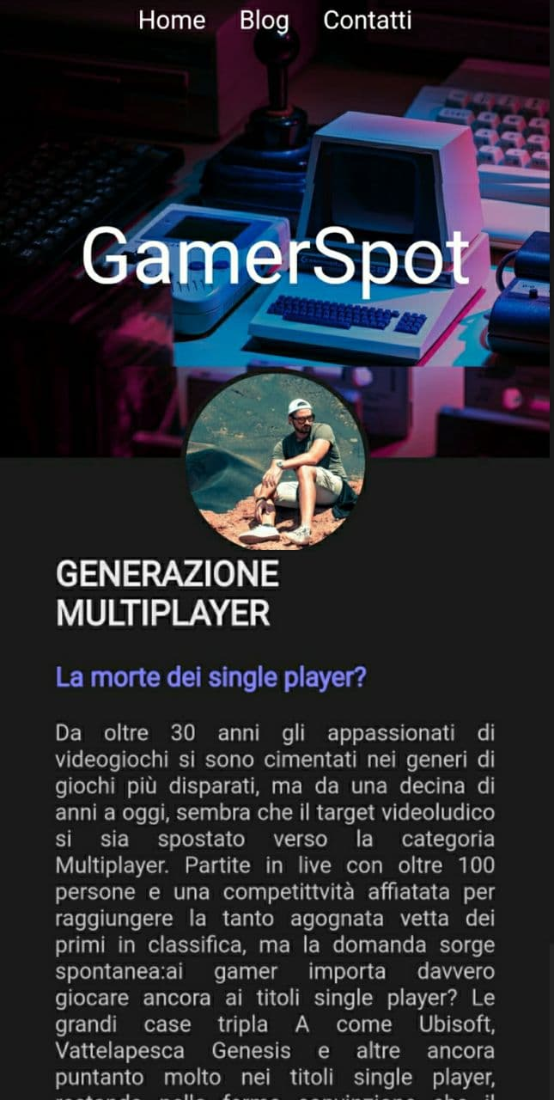
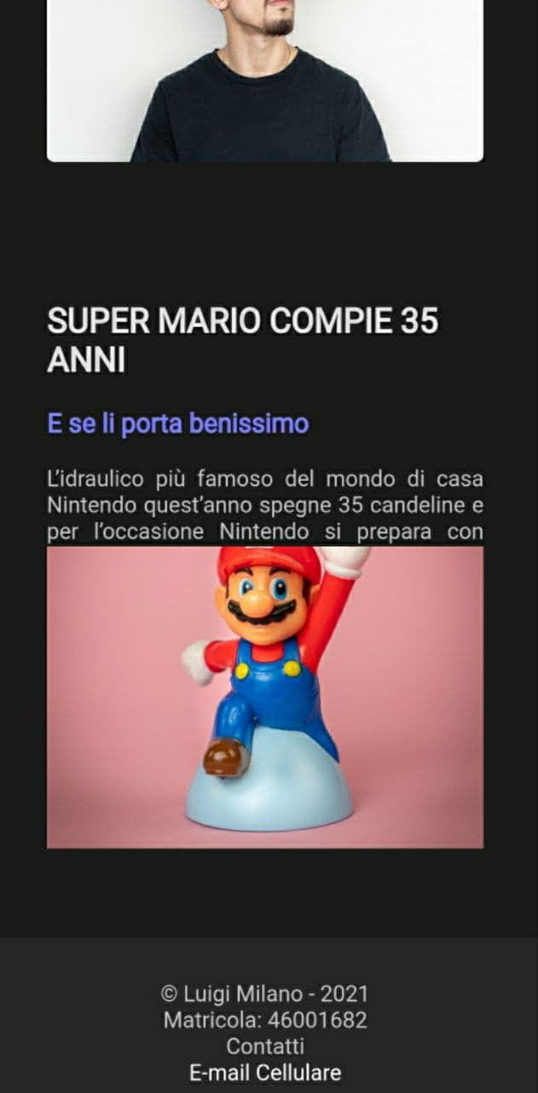
Layout complessivo HTML+CSS
Screenshot che mostra la vostra pagina web

Slide 4
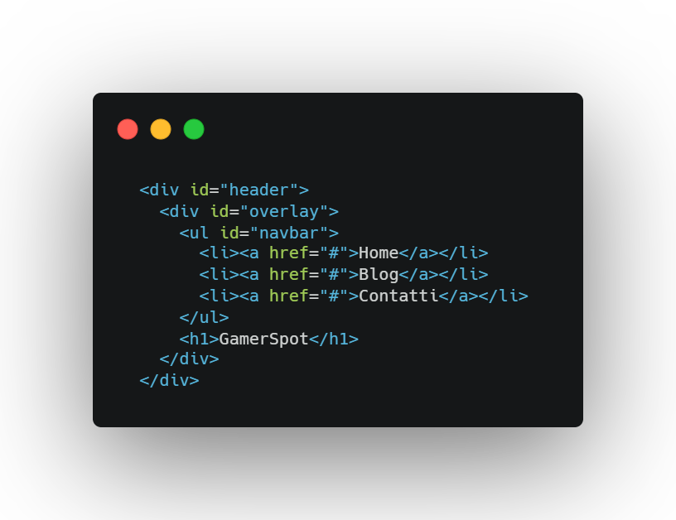
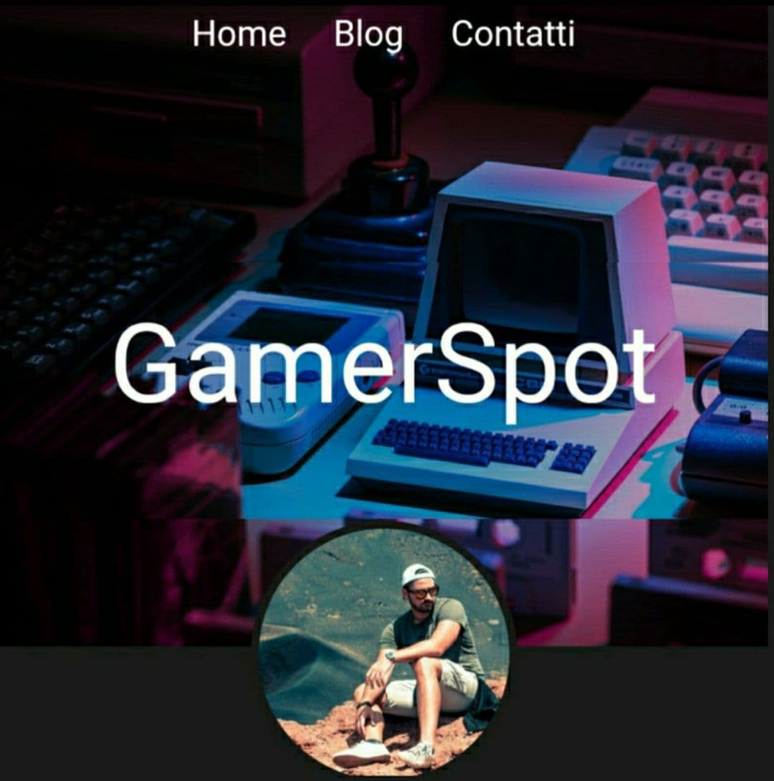
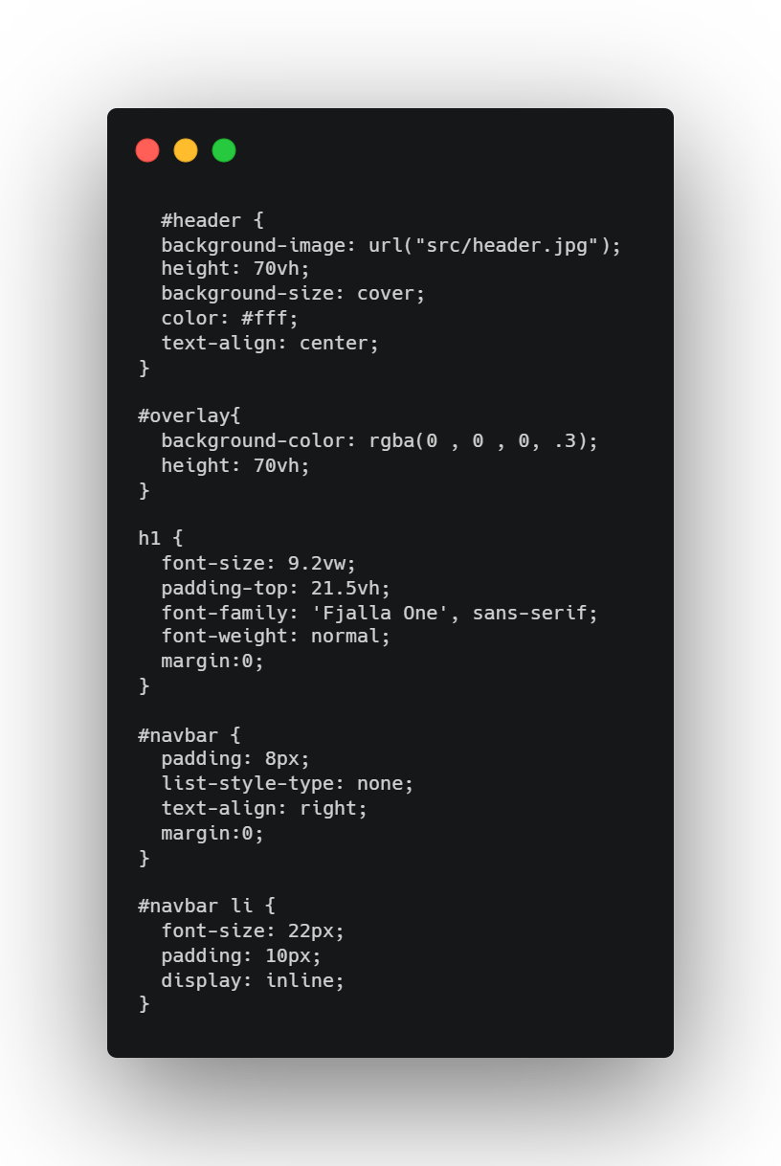
Header
Screenshot e codice (HTML+CSS)

Slide 5
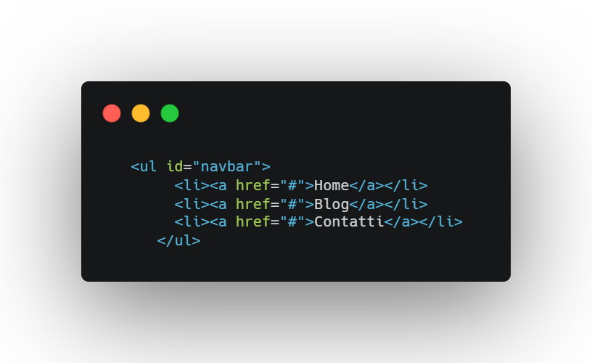
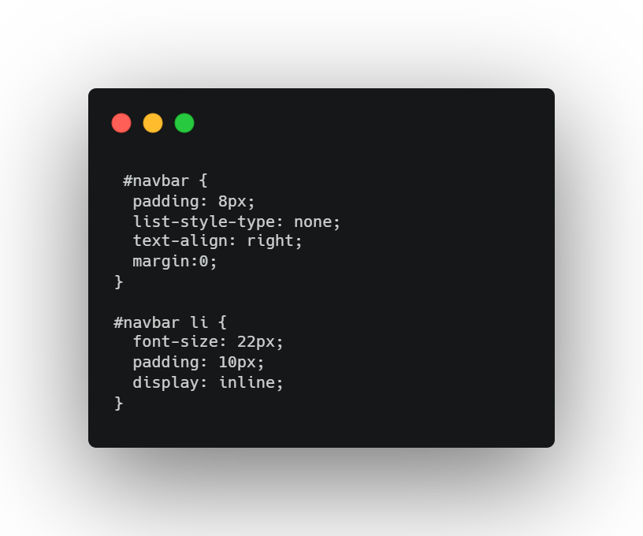
Menù navigazione
Screenshot e codice (HTML+CSS)
Dato che il Menù di navigazione si trova all’interno dell’Header, il tag del Menù di navigazione è identificabile con l’id Navbar, ed è lo stesso presente nel frammento di codice precedente.

Slide 6
Sezione contenuti
Screenshot e codice (HTML+CSS)

Slide 7
Sezione contenuti
Screenshot e codice (HTML+CSS)

Slide 8
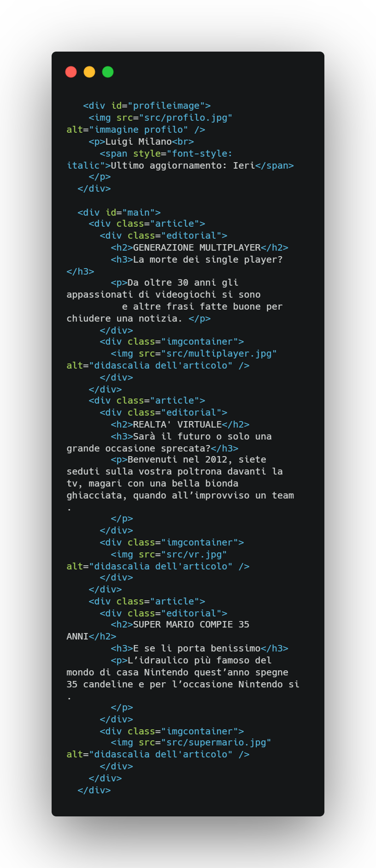
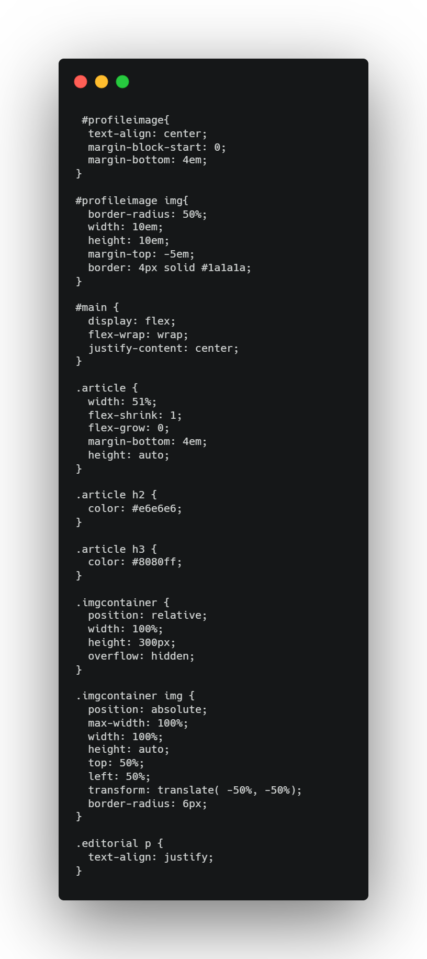
Sezione contenuti
Screenshot e codice (HTML+CSS)

Slide 9
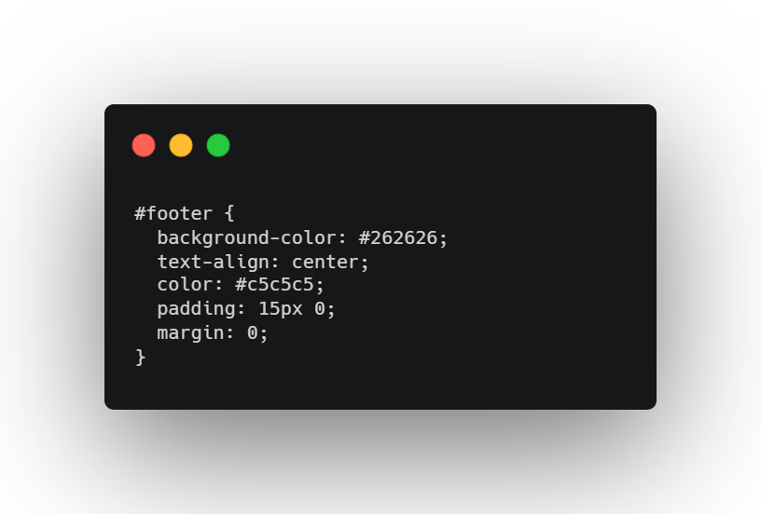
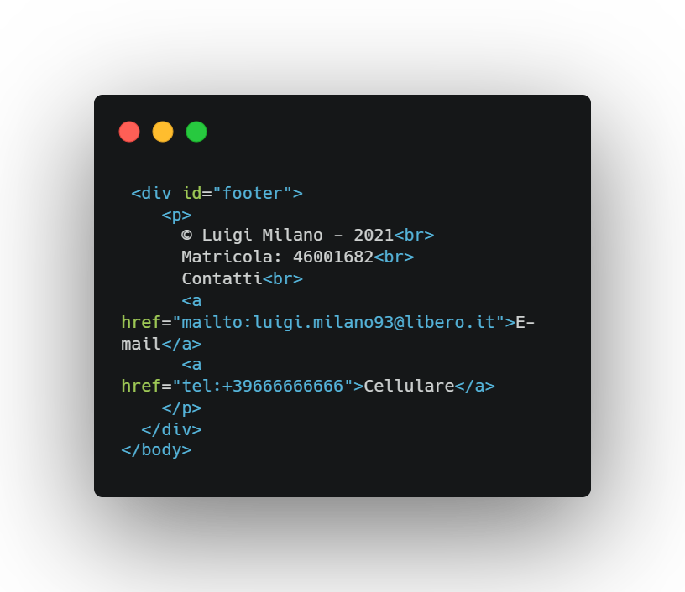
Footer
Screenshot e codice (HTML+CSS)

Slide 10
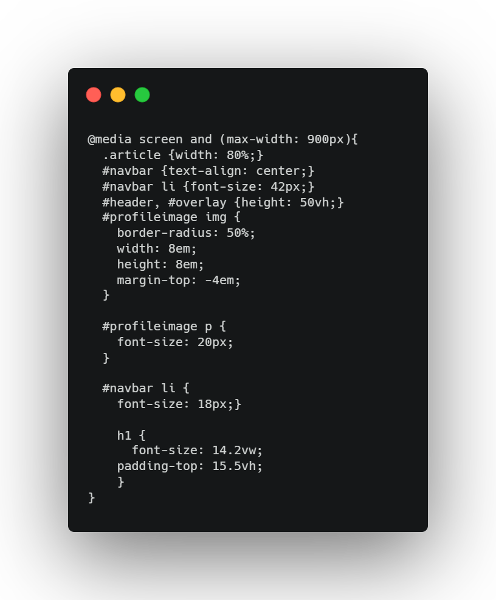
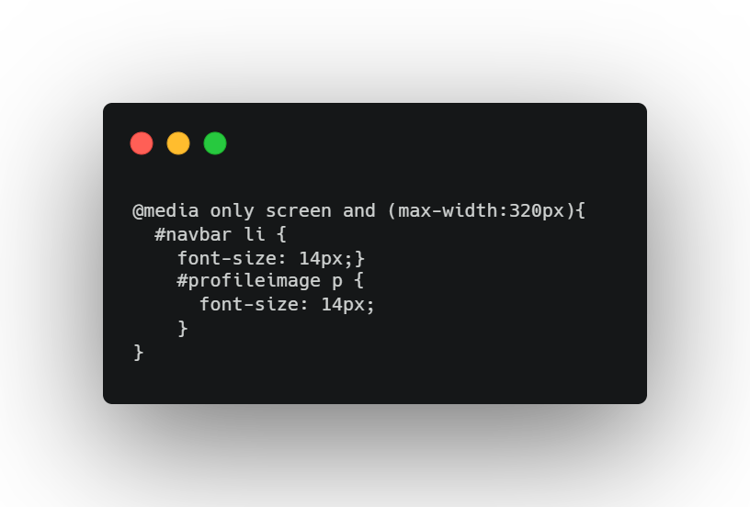
Media Queries

